Slide 1

Meetup : DEVOPS pour une application Next.js
28 janvier 2025

Slide 2


SOMMAIRE
Remerciements
Principes et apports du Devops
…
…
…
…
…

Slide 3








Remerciements
Merci aux deux magnifiques sociétés que sont Darva et catamania (notez l’ordre) Par l’intérêt qu’elles témoignent aux toutes dernières technologies , elles honorent leurs collaborateurs et accroisse leur productivité.
Catamania ( chiffre , collab autant dire que ça fait un paquets d’heures de réflexion)
Darva
Objectif :
100,3
millions d’euros de chiffre d’affaires en 2024
Objectif :
1200
Collaborateurs en 2024
1100
Collaborateurs en 2023
25
années d'expérience

Slide 4




Principes et apports du devops
Tout travail d’un dev qui n’est pas de produire du code
Mais plutôt de faire en sorte qu’il pourra en produire plus rapidement et de meilleure qualité ex de git , avant on enregistrait des fichiers
Mais en fait c’est plus large avec des outils qui permettent , avec du code , de façonner des serveurs et les répliquer à loisirs
L’avantage en informatique c’est l’automatisation , le processus si il est bien fait tourne tout seul aprés
Encourager la collaboration entre les Dev et les Ops (admin sys)
Un jenkinsFile permet au Dev de voir/définir comment le code sera construit testé et déployé.Il supprime le cloisement entre le dev et l’admin système. Un dockerFile permet au dev d’utiliser une machine dont il choisit à loisir la configuration. https://martinfowler.com/bliki/DevOpsCulture.html

Slide 5
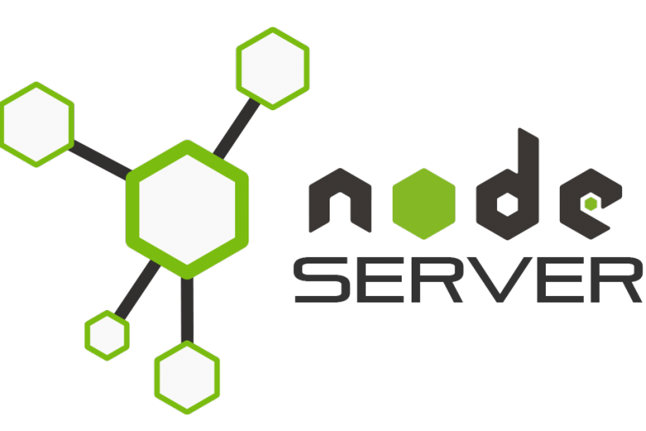
La machine

Slide 6


L’environement
Notes:
Le dev s’affecte un des ticket mis à sa dispo dans JIRA Il produit du code pour réaliser ce ticket et le pousse sur Github L’application prend en compte , au fur et à mesure, le code qui a été produit

